Slide 1
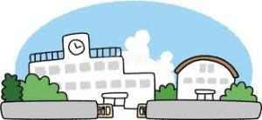
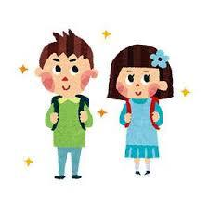
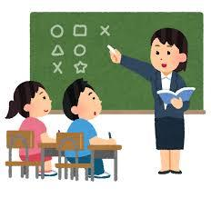
2024 谷地中部小グランドデザイン
〇日本国憲法 〇教育基本法
〇学校教育法 施行令・施行規則
〇社会教育法
◎学習指導要領 2020～
生きる力，①生きて働く知識・技能②未知に対応できる思考・判断・表現力③学びに向かう力・人間性の涵養の３つの柱の育成
主体的・対話的で深い学びの実現
社会に開かれた教育課程，ｶﾘｷｭﾗﾑ･ﾏﾈｼﾞﾒﾝﾄ
◇令和の日本型学校教育（個別最適・協働的な学び）
<学校教育目標>
Challenge ＆ Thinking
～前に踏み出し チーム力を高め 考え抜く 中部の子～
〇第3期教育振興基本計画
〇第4次山形県総合発展計画
〇第6次山形県教育振興計画
「人間力に満ちあふれ，
山形の未来をひらく人づくり」
つなぐ～いのち・学び・地域～
〇第2次河北町教育振興計画
「ふるさとに学び，互いに高め合いながら，
いきいきと未来をひらく人づくり」
～人輝き ひらく未来～
レジリエンス「適応力・回復力」ウエルビーイング「幸福感」
自己効力感⇒しなやかに生きる⇒未来を拓く
P ＜目標・計画＞
「前に踏み出す力」「チーム力」「考え抜く力」の育成１
Ｄ ＜実行・実践＞
P – D – C - A
D – C – A - Ｐ
各学年の教育活動
重点項目
「まなび」
① 主体的・対話的で深い学び・課題解決力
② 個別最適・協働的・教科横断した資質能力
③ 個人総合・自由進度学習・教科担任制
「かかわり」
① いじめのない共感的な人間関係
② 差異を認め,心豊かな感性を磨く学校文化
「いのち・からだ」
① 自ら考え行動できる安全・いのちの教育
② 健康増進・体力向上
③ Withメディア・リテラシーの向上
中心的学校行事
めざす子ども像
○自ら学び、高め合う子ども
・意欲的に学ぼうとする
・考え、解決・創造
○心豊かな子ども
・多様性を認め人を思いやる
・互いに励まし合う
○健やかな子ども
・心身ともに健康
・しなやかな児童
めざす教師像
○子どもの力を伸ばし、学び続ける教師
○寄り添い、児童理解に努める教師
○心身ともに健康な教師
☆教師の学び方カフェ（任意の集い）
【学校研究】
「仲間と関わりながら、学び方を見つける子どもを育てる」～個別最適な学びと協働的な学びの一体的な充実をめざして～
家庭の協力
①自立のための生活習慣の育成
（生活環境・メディアとの関わり）
②自立に向けた家庭学習・探究
（予習・復習・自主的な学び）
☆自己決定・自己調整力
地域＜人・歴史・文化・産業・自然＞とのつながり１
カリキュラム・マネジメント
校長カリマネ⇒学年カリマネ
・資質，能力の育成
学校運営協議会【コミュニティ・スクール】＊組織図参照
◎ 地域社会とつながる子どもの育成（コミュニティスクール３年次）
・学校運営協議会を核とした地域・家庭と連携・協働する活動の推進
〇 地域とともにつくる谷地南部小コミュニティ
〇 学校と保護者・地域の願いの共有
連携・協働
連携・協働
特別活動・道徳科指導
・豊かな心の涵養
河北町教育委員会
子育て支援・家庭教育の充実
めざす地域の姿
安心で・安全な 地域
子どもから愛される地域
よりよくかかわる 地域
特別支援教育の充実
・個に応じた指導，教育相談
【地域学校協働本部】との連携
Ａ ＜改善・方向性＞
Ｃ ＜評価・研究＞

